Slide 1

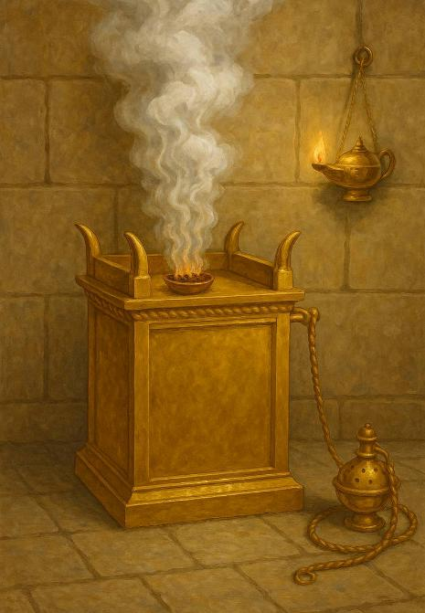
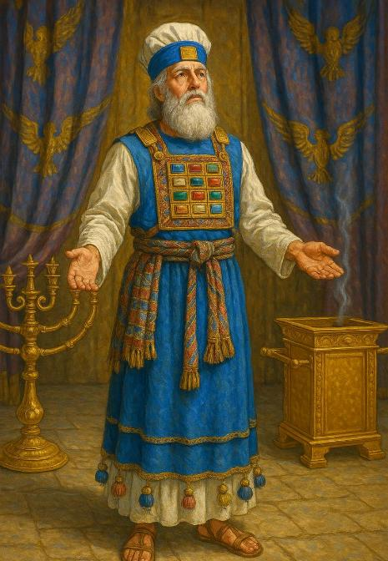
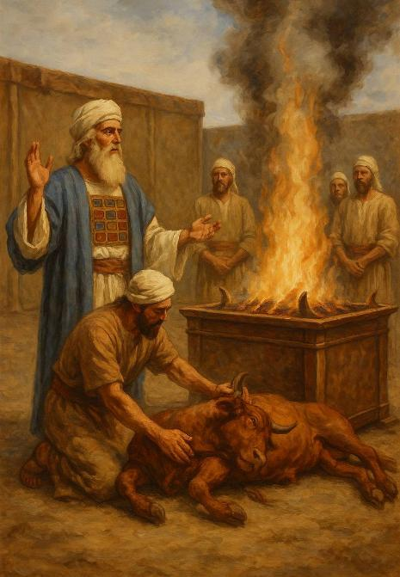
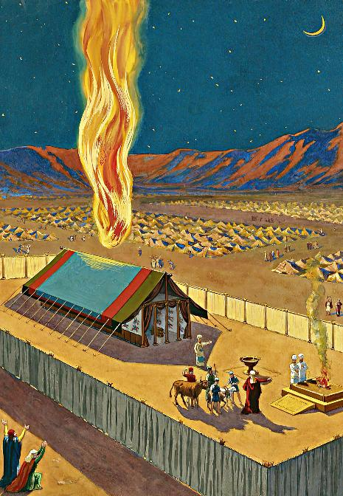
ANG TABERNAKULO
Aralin 13 para sa Setyembre 27, 2025

Slide 2
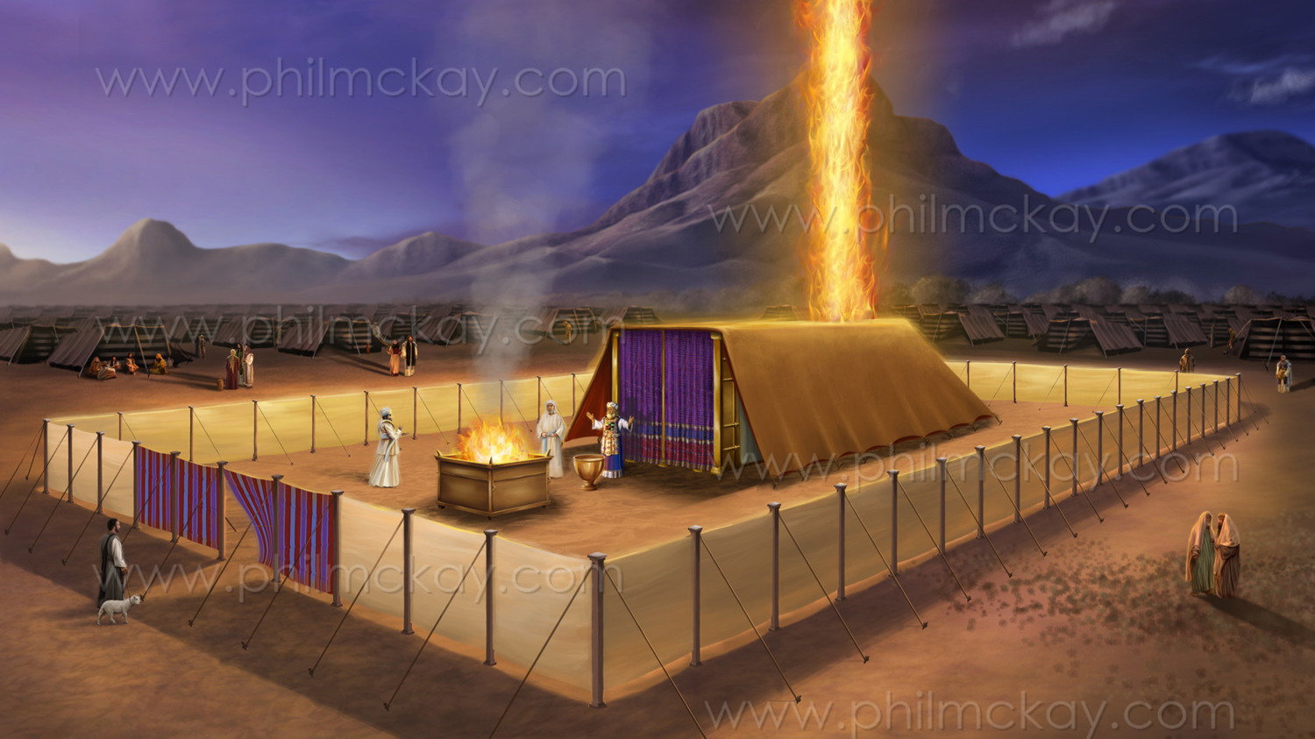
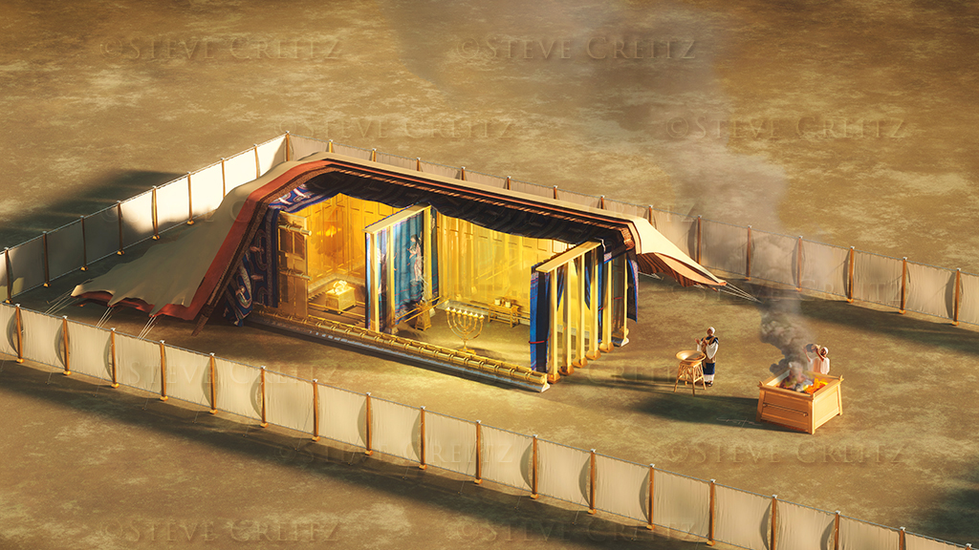
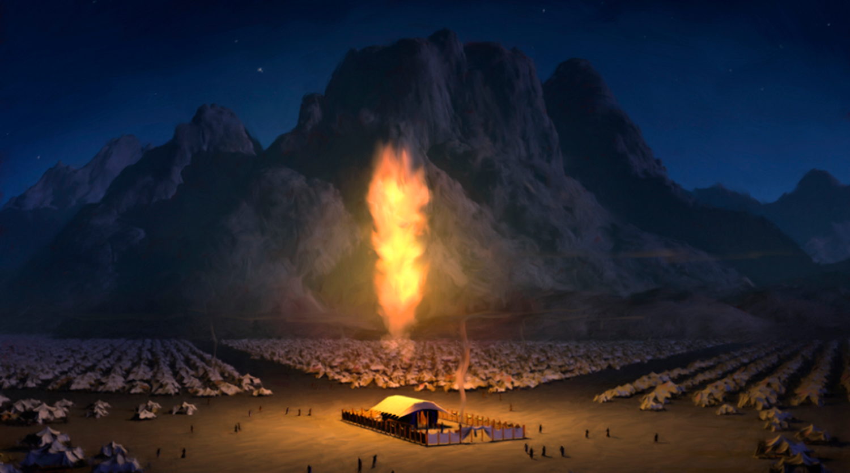
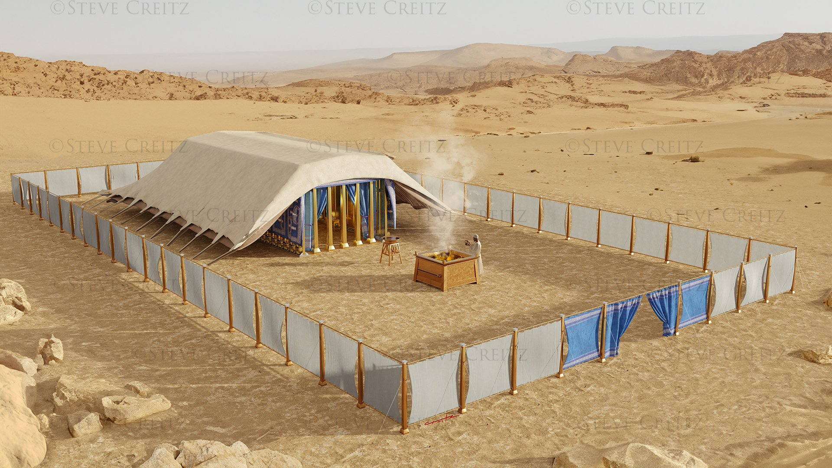
“Nang magkagayo'y tinakpan ng ulap ang tabernakulo ng kapisanan, at pinuno ng Panginoon ng kaluwalhatian ang tabernakulo. … Sapagka't ang ulap ng Panginoon ay nasa ibabaw ng tabernakulo sa araw, at may apoy sa loob niyaon sa gabi, sa paningin ng buong lahi ng Israel, sa kanilang buong paglalakbay” Exodo 40:34, 38

Slide 3

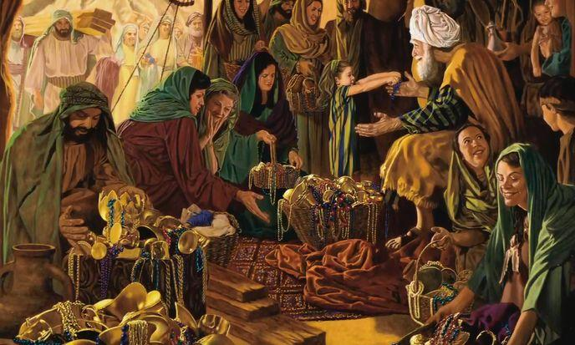

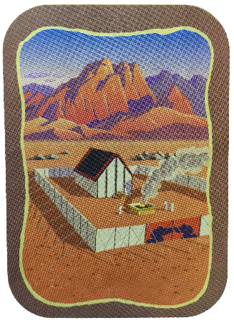
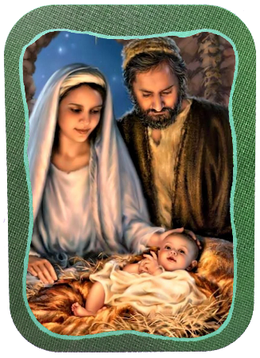
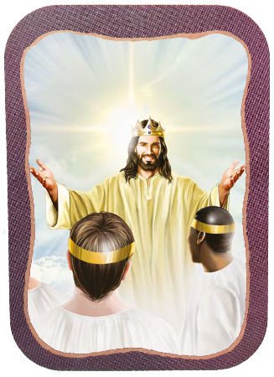







Ang huling kabanata ng Exodo ay itinalaga sa detalyadong paglalarawan ng pagtatayo at pagtatalaga sa Tabernakulo.
Ito ay espesyal na mga sandali, kung saan masayang nakilahok, umambag—ang bawat isa ayon sa kanilang kaya—sa dakilang gawaing ito para sa Dios.
Ang pangunahing dahilan ng Dios kaya ipinatayo itong portable na Templo ay ang hangarin Nyang manirahan kasama ng Kanyang bayan (Ex. 25:8). Ang hangaring ito ay natupad sa katauhan ni Jesus, at malulubos ito kung tayong lahat ay makasama na Nya sa bagong Lupa.
Ang paghahanda:
  Ang Sabado (Exodo 35:1-3)
  Ang Malayang Handog (Exodo 35:4-36:7)
Ang Tabernakulo:
  Ang Pagtatayo (Exodo 36:8-39:43)
  Ang Pagtatalaga (Exodo 40:1-38)
Iba pang mga Tabernakulo:
  Si Jesus at ang Bagong Jerusalem

Slide 4
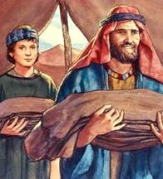
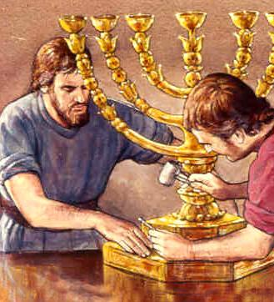
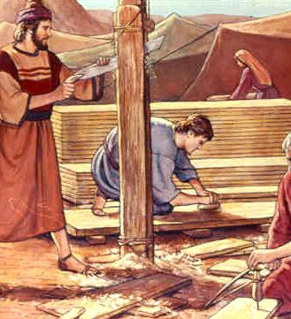
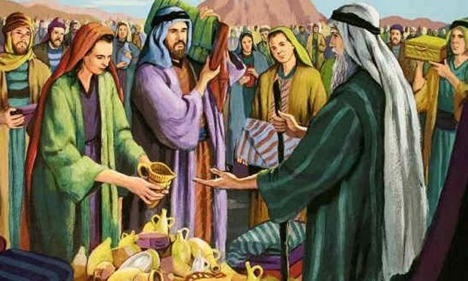
ANG PAGHAHANDA

Slide 5

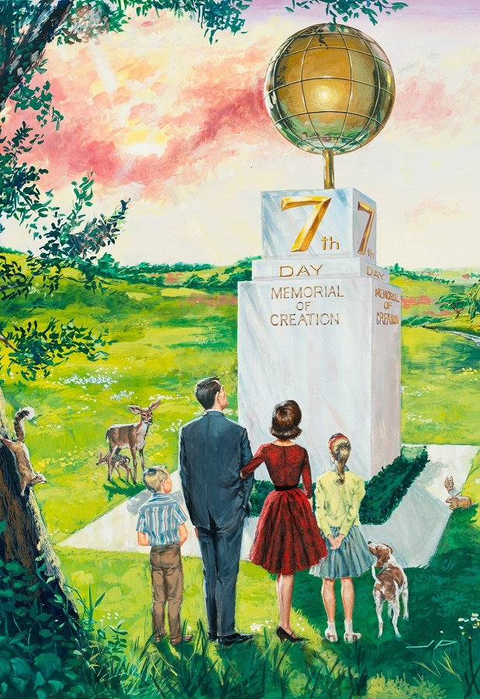
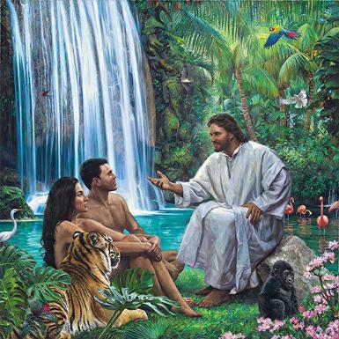
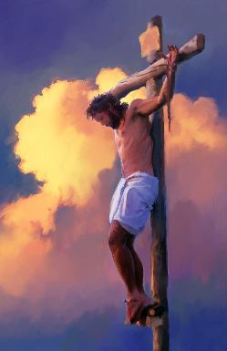
ANG SABADO
“Anim na araw na gagawa, datapuwa't ang ikapitong araw ay ipangingilin ninyo, isang sabbath na takdang kapahingahan sa Panginoon: sinomang gumawa ng anomang gawa sa araw na iyan ay papatayin” (Exodo 35:2)
Matapos masulyapan ang kaluwalhatian ng Dios, ipinahayag ni Moises sa mga tao “kung ano ang inutos ng Dios” (Ex. 35:1, 4). Kabilang sa mgatagubiling ito ang pakikipag-ugnayan nila sa Dios sa panahon (ang Sabado) at sa lugar (ang Tabernakulo).
Itinalaga ng Dios ang Sabado na espesyal na panahon para masiyahan tayo sa Kanyang presensya at mga Nilikha (Gen. 2:1-3; Ex. 20:11), at ipinaalala Niya ito sa Israel bago Niya ipinahayag ang Sampung Utos (Ex. 16:22-29).
Ipinapaalala ng Sabado sa atin na ang Dios ang ating Manlalalang at Manunubos (Deut. 5:15), at dinadala tayo sa hinaharap kung saan magsasaya tayo na kasama Nya magpasa- walang hanggan (Isa. 66:22-23).

Slide 6
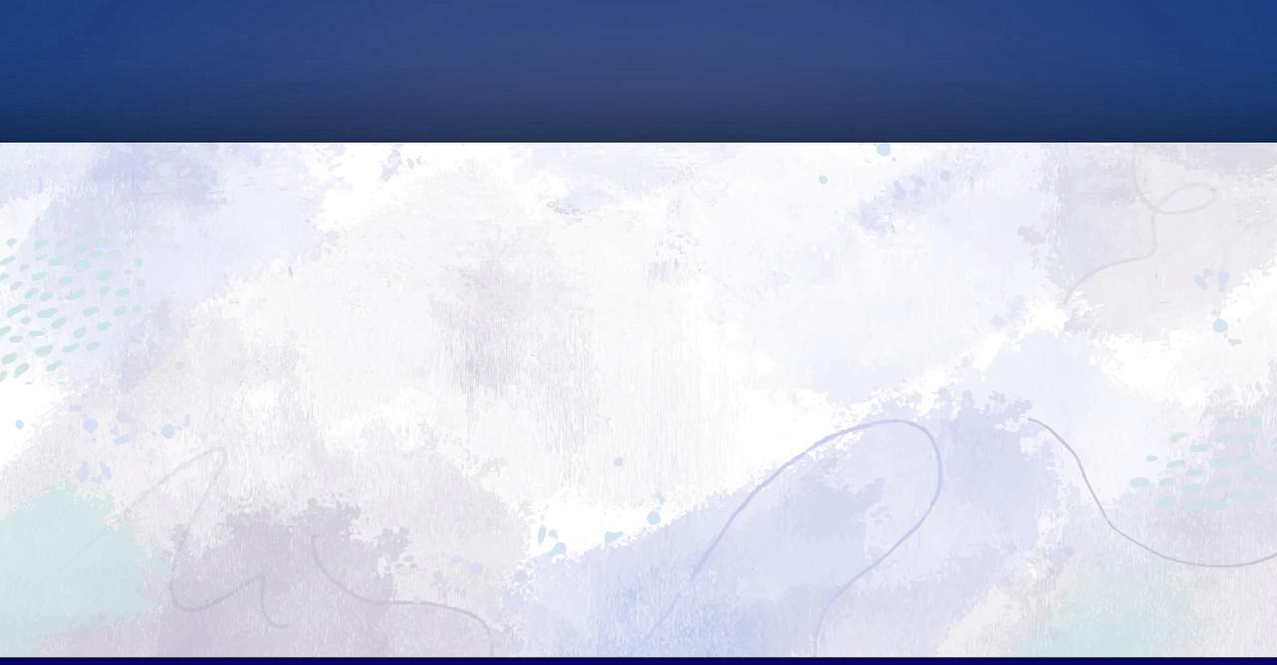
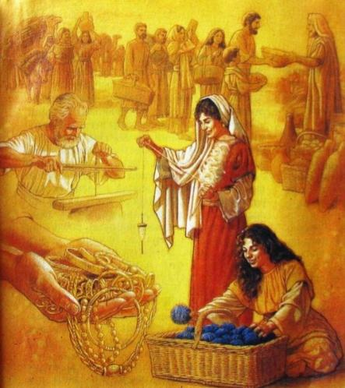
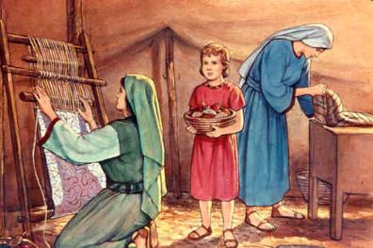
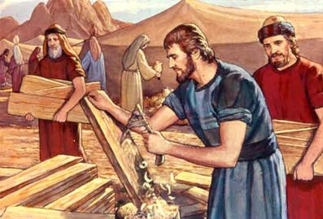
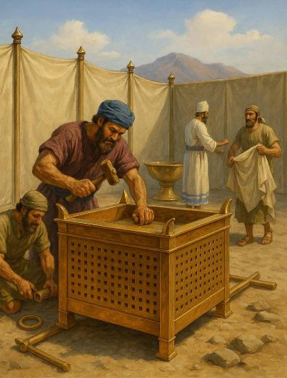
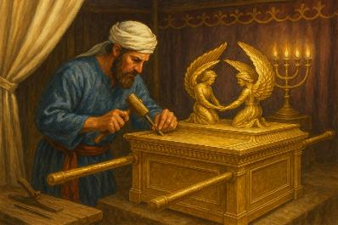
ANG MALAYANG HANDOG
“Magsikuha kayo sa inyo ng isang handog na taan sa Panginoon; sinomang may kusang loob, ay magdala ng handog sa Panginoon; ginto, at pilak, at tanso[ …] Magsikuha kayo sa inyo ng isang handog na taan sa Panginoon; sinomang may kusang loob, ay magdala ng handog sa Panginoon; ginto, at pilak, at tanso” (Exodo 35:5,10)
May dalawang paraan upang makabahagi sa Gawain ng Tabernakulo: pagbibigay ng materyales at pagtulong sa mga gawain
Mahigit sa isang tonelada na ginto, umabot sa 3.75 toneladang pilak, at tinatayang 2.5 toneladang tanso ang ginamit, ganun din ang kahoy at iba’t-ibang mga tela (Ex. 38:21-31).
Saan ito galing lahat? Kalimitan dito ay galing sa mga taga Ehipto na hiningi ng mga Israelita ng sila ay umalis (Ex. 11:2).
Dagdag pa, kinailangan ang mga tagagawa ng sinulid, mananahi, karpentero, mang-uukit, mang-aalahas, atbp.
Lahat ay gusting tumulong na sina Bezaleel, Aholiab, at ilang mga manggagawa ay sinabihan si Moises na patigilin na ang mga tao sa pagdadala ng handog (Ex. 36:3-7).
Upang matapos ang gawaing ito, pinagkalooban ng Banal na Espiritu ang lahat ng mga manggagawa ng kakayahan (Ex. 35:30–36:2). Ganun din, patuloy Nyang binibigyan ng kaloob lahat na nakikipagtulungan sa gawain ng Dios.

Slide 7

“Binigyan ng Dios ang mga lalaki at babae ng mahahalagang kaloob. Iba’t-iba ang ibinigay Nya. Hindi lahat ay pareho ng lakas ng katangian o lalim ng kaalaman. Ngunit bawat isa ay nararapat gumamit ng kanilang talento sa gawain ng Panginoon, gaano man kaliit itong kaloob tingnan. Ang tapat na katiwala ay matalinong ipinangangalakal ang mga ipinagkatiwala sa kanya.”
EGW (The Upward Look , December 31)

Slide 8
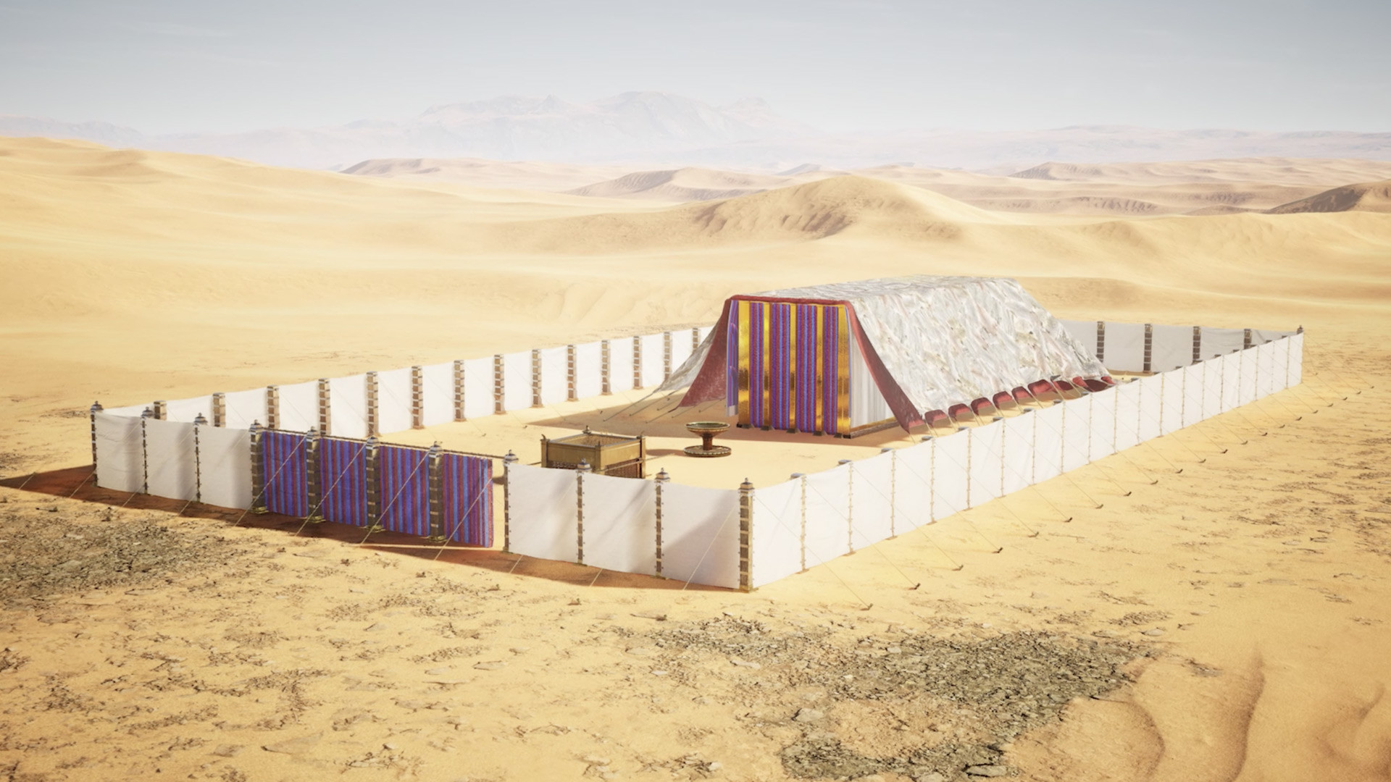
ANG TABERNAKULO

Slide 9

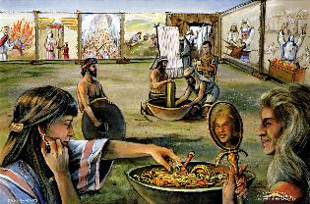
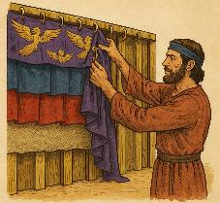
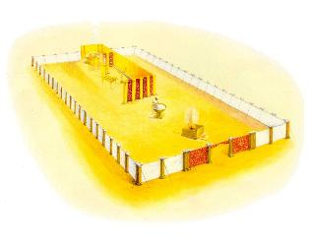
ANG PAGTATAYO
“At nakita ni Moises ang lahat ng gawain, at, narito, kanilang nagawa na kung paanong iniutos ng PANGINOON ay gayon nila ginawa: at pinagbabasbasan ni Moises” (Exodo 39:43)
Anong mga elemento ang kailangan para matugunan ang mga tungkulin sa Tabernakulo ng Pagpupulong?
Ang Tabernakulo (Banal at Kabanalbanalang Dako)
Ang ginintuang arka
Ang lamesa ng tinapay
Ang kandelero
Ang altar ng insenso
Ang altar ng sinunog na handog
Ang hugasang tanso
Ang panlabas na patyo
Ang epod
Ang bulsa sa dibdib
Ang iba pang mga damit

Slide 10

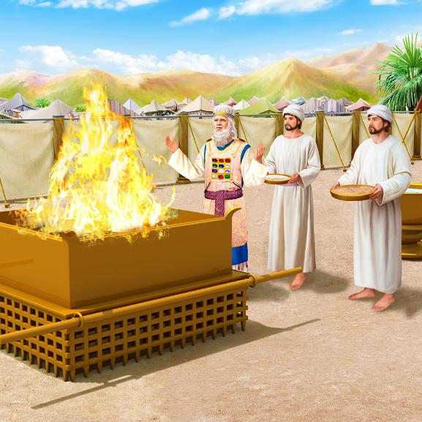
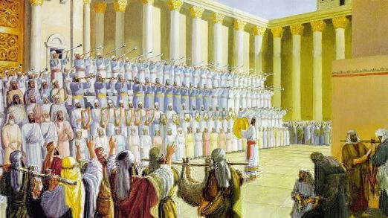
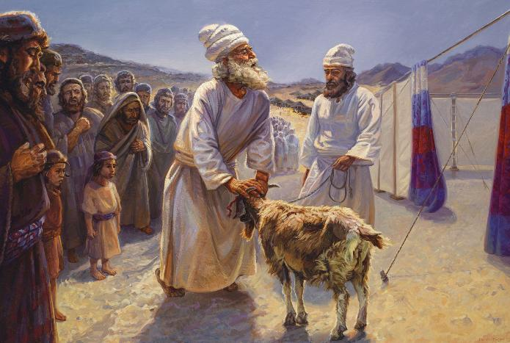
ANG PAGTATAYO
Nang maitayo na, ang Santuaryo (ang Tabernakulo at ang panlabas na patyo) ay tahanan ng dalawang magkaibang paglilingkod: ang araw-araw at ang taunan. Ang iba’t-iba nilang mga seremonya, kapag pinagsama, ay nagtuturo sa atin na:
Ayaw ng Dios sa kasalanan
Inililigtas ng Dios ang makasalanan
Wawasakin ng Dios ang masama
Sinisiguro ng Dios sa atin ang maluwalhating kinabukasan
Sa pamamagitan ng pang-araw-araw na serbisyo, ipinakita ng Dios ang paraan ng Kanyang pagpapatawad, ng biyaya, sa nagkasala: sa kamatayan ng inosenteng hayop, “ang Korderong nag-aalis ng kasalanan ng sanlibutan”. (Jn. 1:29).
Sa pamamagitan ng taunang serbisyo (ang Araw ng Pagtubos), ipinakita ng Dios kung paano Nya papawiin ang kasalanan sa uniberso, ipinapakita ang huling solusyon sa problema ng kasamaan (Awit 73:17).
Ang Santuaryo ay lugar din ng pagsamba sa Dios, pagpuri at pagpapahayag ng pasasalamat sa Kanya.

Slide 11
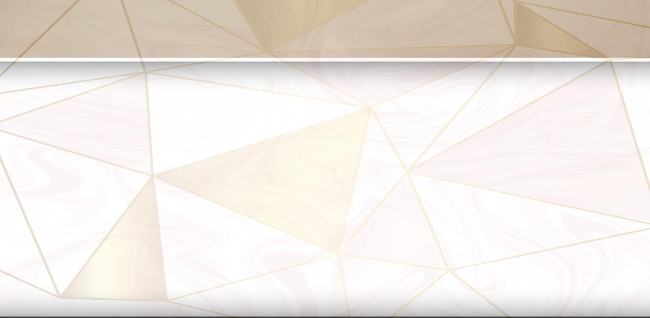
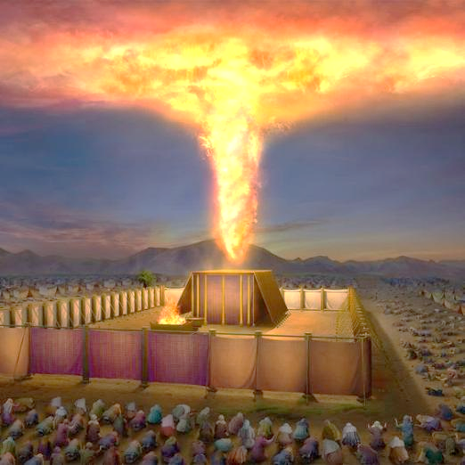
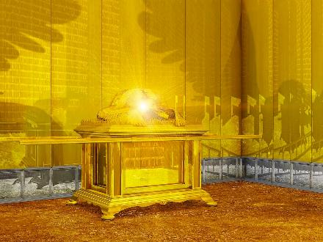
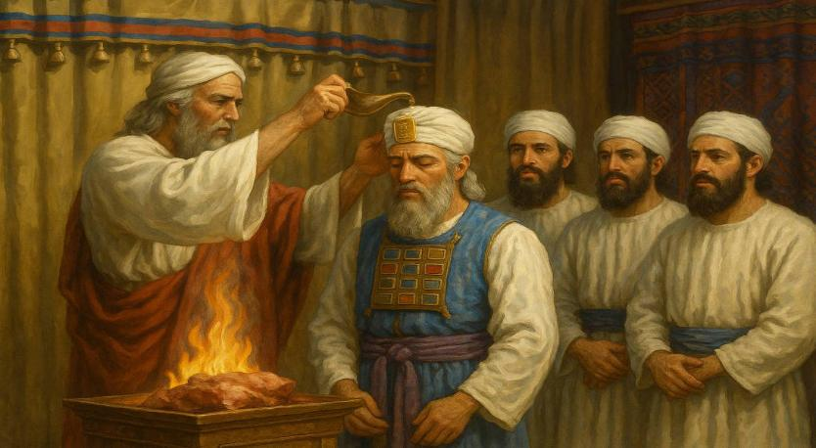
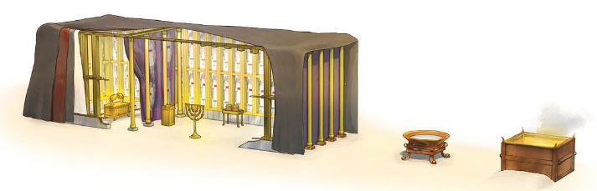
ANG PAGTATALAGA
“Nang magkagayo'y tinakpan ng ulap ang tabernakulo ng kapisanan, at pinuno ng Panginoon ng kaluwalhatian ang tabernakulo” (Exodo 40:34)
Ang aklat ng Exodo ay nagtapos sa pagtatalaga ng Santuaryo at mga pari nito. Ang pasimuno sa kabanatang it ay Dioa, na pinuno ang lahat ng maluwalhati Nyang presensya (Ex. 40:34). Ang presensyang ito ay patuloy na sumama sa Tabernakulo sa ulap at sa Shekinah (ang nakikitang banal na kaluwalhatian sa pagitan ng mga kerubin sa arka).
Matapos ang ilang buwan ng trabaho, naitayo ang santuaryo sa unang araw ng unang buwan sa ikalawang taon matapos silang umalis sa Ehipto (Ex. 40:2, 17). Lahat ay nakaayos ng sunod-sunod (arka, kurtina, lamesa, ilaw, ginintuang altar, tansong altar, hugasan), at naitalaga (Ex. 40:9).
Sa huli, si Aaron at kanyang nga anak ay nakasuot ng kanilang damit pangpari, at pinahiran para sa kanilang misyon (Ex. 40:12-15).

Slide 12

EGW (Mga Patriarka at mga Propeta, p. 378)
“Walang salitang makapaglalarawan sa kaluwalhatiang makikita sa loob ng santuwario—ang mga ginintuang dingding na nasisinagan ng liwanag mula sa kandelero, ang matingkad na mga kulay burdadong mga kurtina at ng nagniningning na mga anghel, ang dulang, at ang dambana ng kamangyan, nagkikinangang ginto; sa kabila ng ikala- wang lambong ang banal na kaban, at ang mahiwagang mga querubin, at sa itaas noon ang Shekinah, ang nakikitang pagpapahayag ng presensya ni Jehova; ang lahat ay pawang isang malabong anino ng kaluwalhatian ng templo ng Dios sa langit, ang dakilang sentro ng gawain para sa ikaliligtas ng tao.”

Slide 13
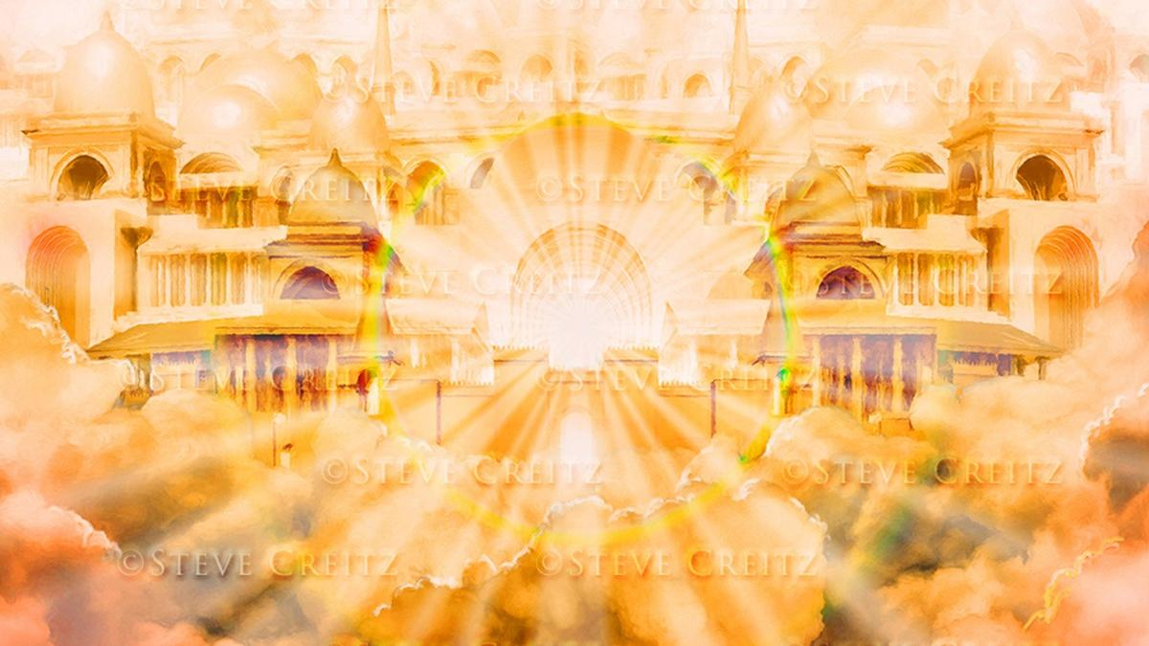
IBA PANG MGA TABERNAKULO

Slide 14
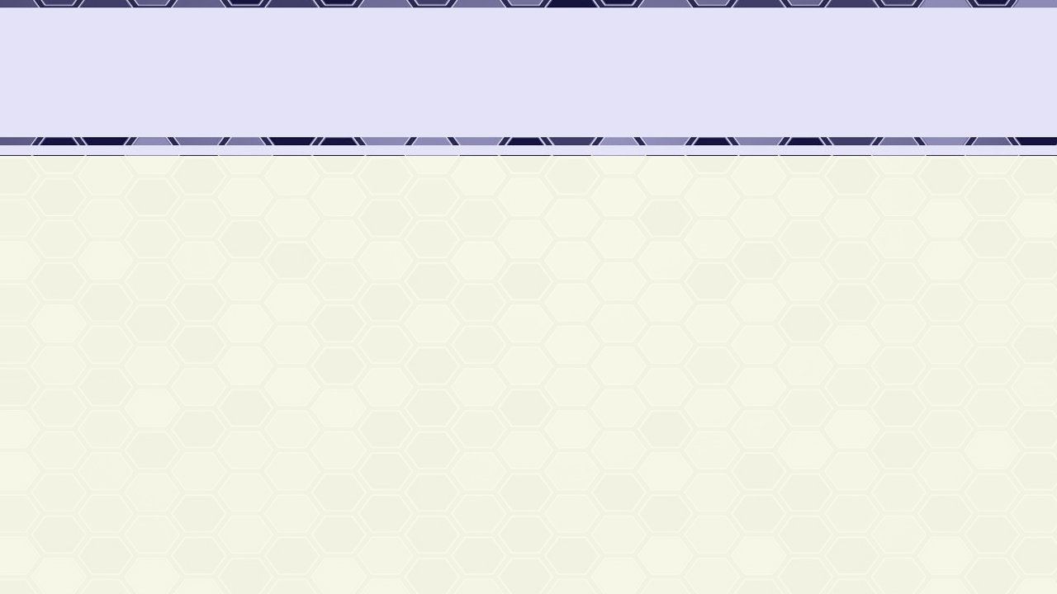
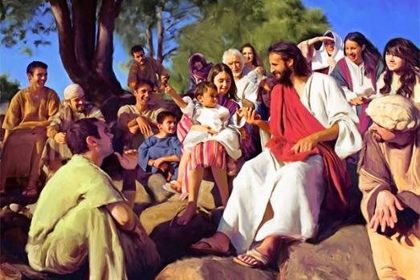
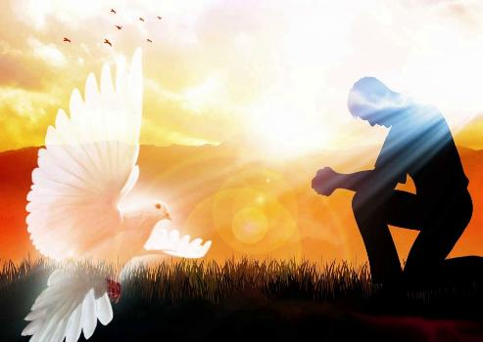
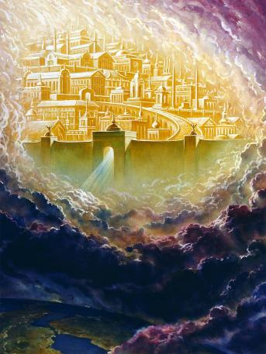
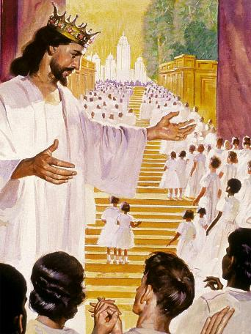
SI JESUS AT ANG BAGONG JERUSALEM
“At nagkatawang-tao ang Verbo, at tumahan sa gitna natin” (Juan 1:14a)
“At narinig ko ang isang malakas na tinig na mula sa luklukan, na nagsasabi, Narito, ang tabernakulo ng Dios ay nasa mga tao, at siya'y mananahan sa kanila, at sila'y magiging mga bayan niya, at ang Dios din ay sasa kanila, at magiging Dios nila” (Apocalipsis 21:3)
Ang Juan 1:14 ay literal na nagsasabing si Jesus ay naging laman at “tumahan” (naging tabernakulo) kasama natin. Sa kanyang pagkatawang-tao, si Jesus, ang walang hanggang Dios, ay natupad ang hangarin Nyang manirahan ng pisikal kasama natin. Siya ay naging Emmanuel, Dios na kasama natin (Mt. 1:23).
Sa pamamagitan ng Banal na Espiritu, nagpapatuloy ang Dios na manirahan kasama natin ngayon (Mt. 18:20; 1Co. 3:16).
Ngunit malapit nang dumating ang araw na makakaharap natin ang ating Dios, at maninirahan kasama Nya, sa maharlikang Tabernakulo na Siya mismo ang naghanda para sa atin: ang Bagong Jerusalem (Apoc. 21:3).
Mangyayari ito kung makompleto na ang plano ng Kaligtasan, at lubusan nang mabura ang kasamaan.

Slide 15

EGW (The Desire of Ages, p. 23)
“Inutusan ng Dios si Moises sa Israel, " At kanilang igawa ako ng isang santuario; upang ako'y makatahan sa gitna nila" (Exodo 25:8), at tumira Siya sa santuaryo, sa gitna ng Kanyang bayan. Sa lahat nilang nakakapagod na paglalakbay sa disyerto, ang simbolo ng Kanyang presensya ay kasama nila. Kaya itinayo ni Kristo ang Kanyang tabernakulo sa gitna ng ating tirahan. Inilagay Niya ang Kanyang tolda sa tabi ng mga tolda ng mga tao, upang makapanirahan Siya kasama natin, at upang makabisado natin ang Kanyang banal na katangian at buhay.”

